Slide 1




Slide 2

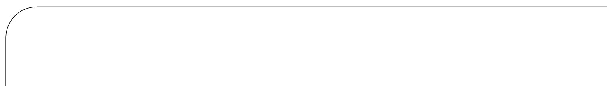




CÂY KHUNG CỦA ĐỒ THỊ

Slide 3

Nếu đồ thị bộ phận T của đồ thị vô hướng liên thông G = (V, E) là một cây thì khi đó cây T được gọi là cây khung (spanning tree) của đồ thị G.
Cây khung còn có tên gọi khác là cây phủ, cây bao trùm, cây tối đại.

Slide 4

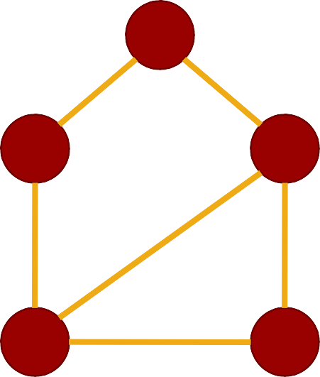
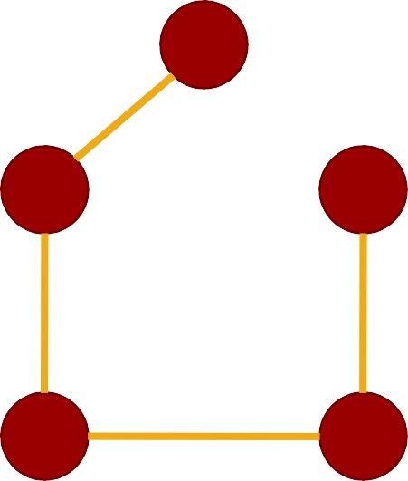
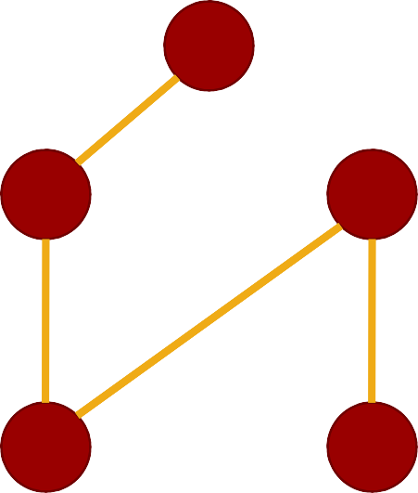
b
a
c
e
d
b
b
a
c
a
c
e
d
e
d

Slide 5
Một đơn đồ thị là liên thông nếu và chỉ nếu nó có cây khung.
Chứng minh:
Chiều đảo: Giả sử G có cây khung T. Do T là cây nên có đường đi trên T giữa 2 đỉnh bất kỳ (tính chất 5). Vì T là đồ thị bộ phận của G (theo định nghĩa cây khung) nên G có đường đi giữa 2 đỉnh bất kỳ. Do đó, G liên thông

Slide 6
Chiều thuận: Giả sử G liên thông. Nếu G không phải là cây, thì nó phải có một chu trình đơn. Xóa đi một cạnh bất kỳ trong các chu trình đơn này. Đồ thị nhận được có số cạnh ít hơn đồ thị cũ, nhưng số đỉnh bằng nhau và tính liên thông vẫn còn. Nếu đồ thị bộ phận này không là cây, thì nó vẫn còn chứa chu trình, ta lại lặp lại quá trình xóa cạnh cho đến khi không còn chu trình đơn. Điều này có thể vì số cạnh là hữu hạn. Quá trình kết thúc khi không còn chu trình đơn trong đồ thị. Cây được tạo ra vẫn còn liên thông. Cây này, hơn nữa là cây khung vì nó chứa toàn bộ các đỉnh của G.

Slide 7

Ta có thể sử dụng 2 thuật toán tìm kiếm theo chiều rộng và theo chiều sâu trong chương Đại cương Lý thuyết đồ thị để xác định cây khung.
Quá trình duyệt các đỉnh chính là quá trình tìm cây khung của đồ thị.

Slide 8

b
a
c
e
d

Slide 9

Định lý Borchart, Sylvester, Cayley:
Số cây khung của đồ thị đầy đủ K_{n} là n^{n-2}

Slide 10

1. Giả sử đồ thị G liên thông, có 13 đỉnh và 20 cạnh. Cây bao trùm của G có bao nhiêu đỉnh? Có bao nhiêu cạnh?

Slide 11
2. Đồ thị đầy đủ K₅ có bao nhiêu cây khung?

Slide 12
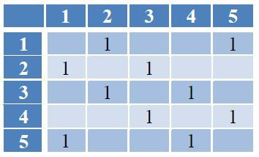
3. Tìm cây khung của đồ thị sau lần lượt bằng DFS rồi BFS. Chọn đỉnh đầu tiên làm gốc:

Slide 13
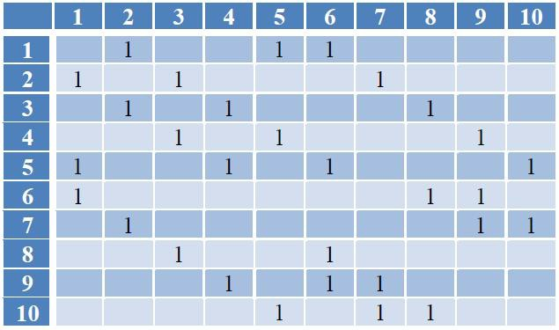
4. Tìm cây khung của đồ thị sau lần lượt bằng DFS rồi BFS. Chọn đỉnh đầu tiên làm gốc:

Slide 14
CÂY KHUNG NHỎ NHẤT & CÂY KHUNG LỚN NHẤT

Slide 15

Cho G = (V, E) là đồ thị vô hướng, liên thông. Mỗi cạnh e ∈ E của đồ thị được gán một trọng số (weight) hay chi phí (cost) không âm c(e), gọi là độ dài (length) của cạnh đó. Giả sử T = (V_{T}, E_{T}) là cây khung của đồ thị G. Ta gọi độ dài c(T) của cây khung T là tổng độ dài các cạnh của nó:
c(T ) = ∑c(e)
e∈E_{T}
Một đồ thị mà các cạnh được gán trọng số như trên, được gọi là đồ thị có trọng số (weighted graph).

Slide 16
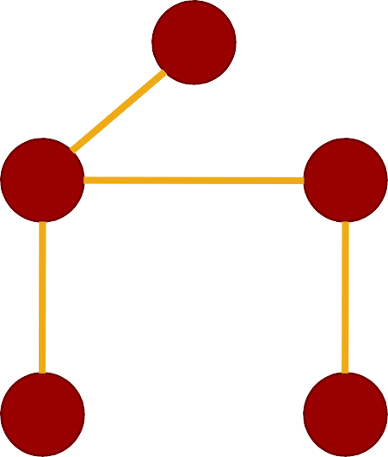



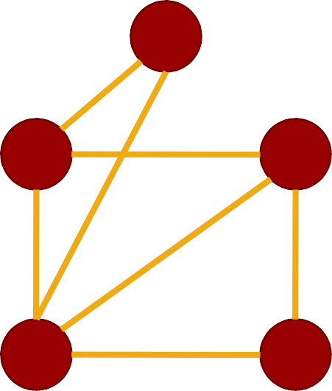
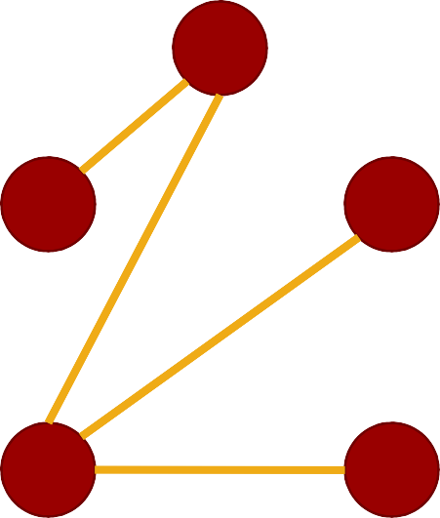


1
4
7
2
3
c(T) = 20
1
3
6
4
7
4
5
2
3
5
1
1
3
6
4
4
4
5
2
3
c(T) = 14
5
1
4
4
5

Slide 17

Trong số tất cả các cây khung của đồ thị G, hãy tìm cây khung với độ dài nhỏ nhất. Cây khung như vậy được gọi là cây khung nhỏ nhất (minimum spanning tree) của đồ thị và bài toán đặt ra được gọi là bài toán cây khung nhỏ nhất.
Tương tự như vậy, cây khung có độ dài lớn nhất được gọi là cây khung lớn nhất.

Slide 18







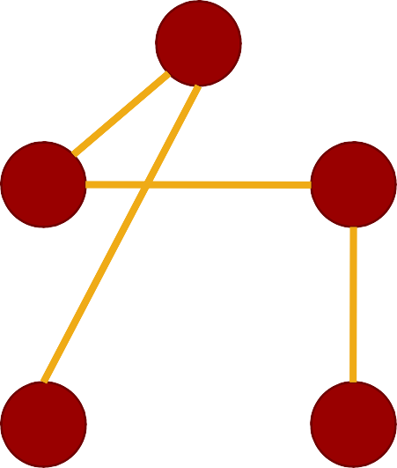







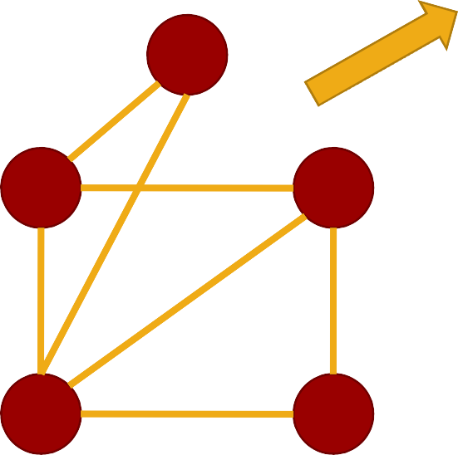

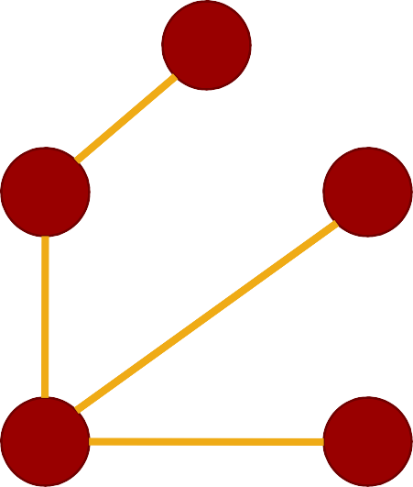













c(T) = 22
4
c(T) = 20
1
Cây khung lớn nhất
1
4
7
7
2
3
2
3
5
1
6
4
3
6
7
2
3
4
5
4
5
5
1
3
6
1
1
4
4
4
4
5
2
3
2
3
1
5
1
3
4
4
5
Cây khung nhỏ nhất
4
4
5
c(T) = 12
Bài giảng Lý thuyết đồ thị – Đặng Nguyễn Đức Tiến
c(T) = 14
HCMUS – 2010
18

Slide 19
Bài toán xây dựng hệ thống đường cao tốc: Giả sử ta muốn xây dựng một hệ thống đường cao tốc nối n thành phố sao cho hành khách có thể đi từ một thành phố bất kỳ đến các thành phố còn lại. Mặt khác, trên quan điểm kinh tế đòi hỏi là chi phí về xây dựng hệ thống đường phải là nhỏ nhất.
Rõ ràng, đây là đồ thị mà đỉnh là các thành phố còn cạnh ứng với các tuyến đường và bài toán đặt ra là phải tìm cây khung nhỏ nhất trong đó trọng số là chi phí thực hiện các tuyến đường cao tốc.

Slide 20
Bài toán nối mạng máy tính: Cần nối mạng một hệ thống gồm n máy tính đánh số từ 1 đến n. Biết chi phí nối máy i với máy j là c[i, j]. Hãy tìm cách nối mạng sao cho tổng chi phí nối mạng là nhỏ nhất.

Slide 21
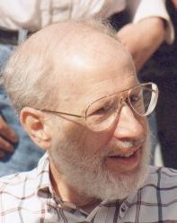
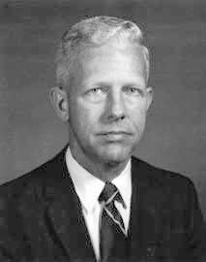
Prim và Kruskal là hai thuật toán thông dụng để tìm cây khung nhỏ nhất.
Thuật toán Prim do Robert Prim đưa ra vào năm 1957
Thuật toán Kruscal do Joseph Kruskal phát minh năm 1956.
Kruskal (1928 - )
Prim (1921 - )

Slide 22

Cho G = (V, E) là một đồ thị liên thông có trọng số gồm n đỉnh.
Bước 1. Chọn tùy ý một đỉnh bất kỳ v ∈ V và khởi tạo: Y = {v} và T = ∅.
Bước 2. Trong số những cạnh e = (v, w), trong đó v ∈ Y và w ∈ V\Y, ta chọn cạnh có độ dài nhỏ nhất.
Bước 3. Gán Y = Y ∪ {w} và T = T ∪ {e}
Bước 4. Nếu T đủ n – 1 phần tử thì dừng, ngược lại làm tiếp bước 2.
T chính là cây khung nhỏ nhất.

Slide 23

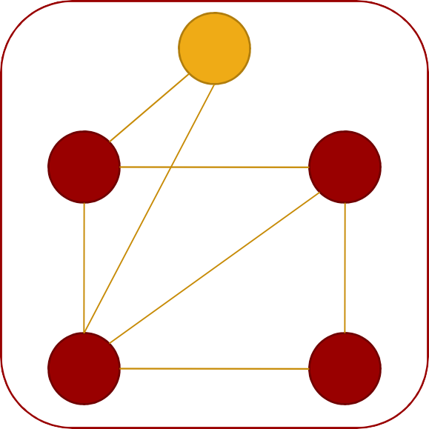
Giả sử chọn đỉnh 1 là đỉnh đầu
Cập nhật
Y = {1}
T = ∅
1
4
7
2
3
5
1
3
6
4
4
5

Slide 24
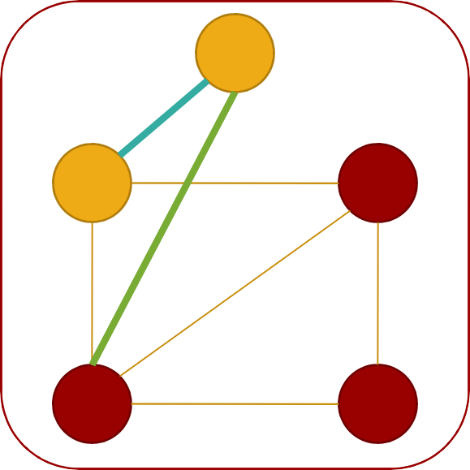
Chọn cạnh (1, 2) vì là cạnh có |  |  |  |  | 1
trọng nhỏ nhất trong số các cạnh thỏa yêu cầu ở bước 2: (1, 2), (1, |  | 2 | 4 |  | 7 | 3
4) Cập nhật: | 3 |  |  | 5 | 1 |  | 6
Y = {1, 2} |  | 4 |  |  | 4 | 5
T = {{1, 2}}

Slide 25
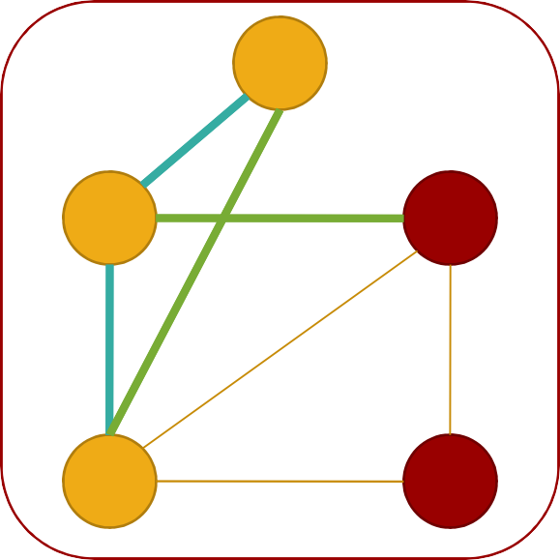
Chọn cạnh (2, 4) vì là cạnh có |  |  |  |  | 1
trọng nhỏ nhất trong số các cạnh thỏa yêu cầu ở bước 2: (1, 4), (2, |  | 2 | 4 |  | 7 | 3
3), (2, 4) Cập nhật: | 3 |  |  | 5 | 1 |  | 6
Y = {1, 2, 4} |  | 4 |  |  | 4 | 5
T = {{1, 2}, {2, 4}}

Slide 26
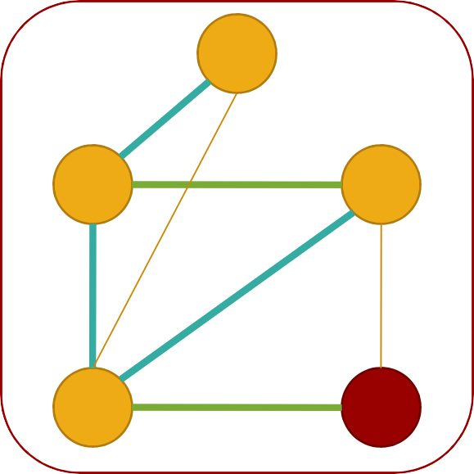
Chọn cạnh (4, 3) vì là cạnh có |  |  |  |  | 1
trọng nhỏ nhất trong số các cạnh thỏa yêu cầu ở bước 2: (2, 3), (4, |  | 2 | 4 |  | 7 | 3
3), (4, 5) Cập nhật: | 3 |  |  | 5 | 1 |  | 6
Y = {1, 2, 4, 3} |  | 4 |  |  | 4 | 5
T = {{1, 2}, {2, 4}, {4, 3}}

Slide 27
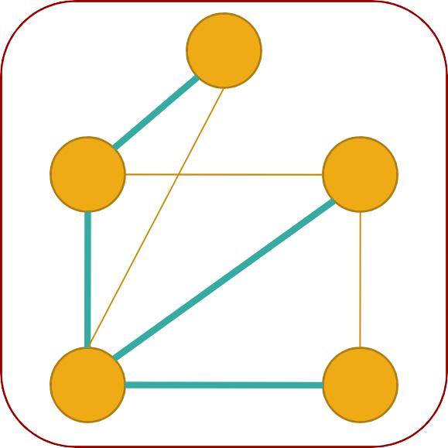
Chọn cạnh (4, 5) vì là cạnh có |  |  |  |  | 1
trọng nhỏ nhất trong số các cạnh thỏa yêu cầu ở bước 2: (3, 5), (4, |  | 2 | 4 |  | 7 | 3
5) Cập nhật: | 3 |  |  | 5 | 1 |  | 6
Y = {1, 2, 4, 3, 5} |  | 4 |  |  | 4 | 5
T = {{1, 2}, {2, 4}, {4, 3}, {4, 5}}

Slide 28
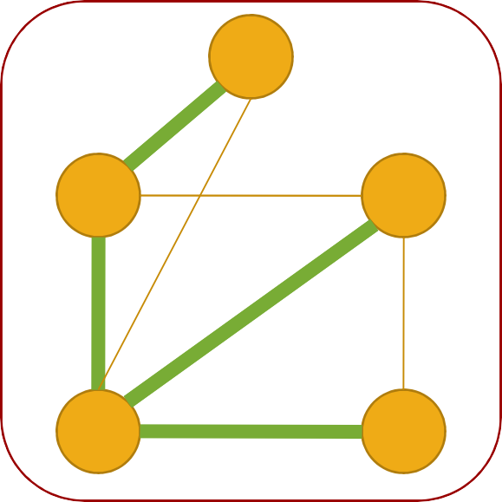
Kết thúc thuật toán vì |T| = 4.
Cây khung nhỏ nhất tìm được có trọng bằng 12.
Y = {1, 2, 3, 4, 5}
T = {{1, 2}, {2, 4}, {3, 4}, {4, 5}}
1
4
7
2
3
5
1
3
6
4
4
5

Slide 29
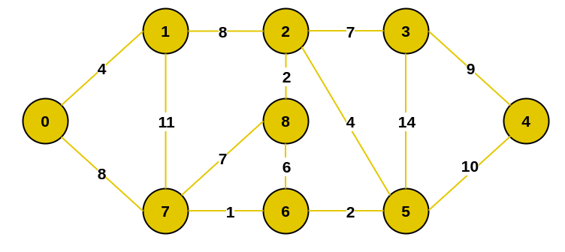
Giả sử chọn đỉnh 0 là đỉnh đầu
Cập nhật
Y = {0}
T = ∅
1
2
3
4
5

Slide 30
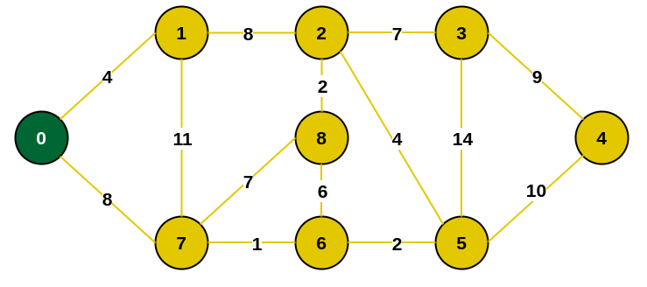
1
2
3
4
5

Slide 31
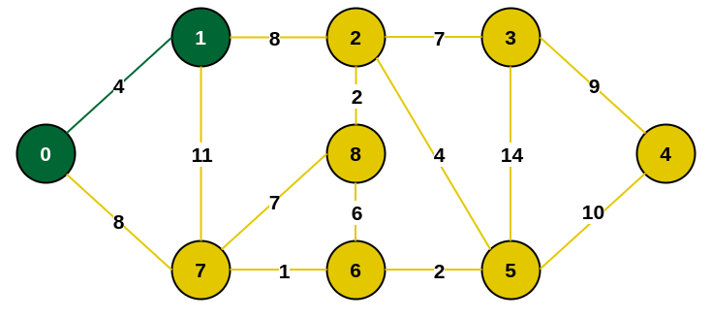
1
2
3
4
5

Slide 32
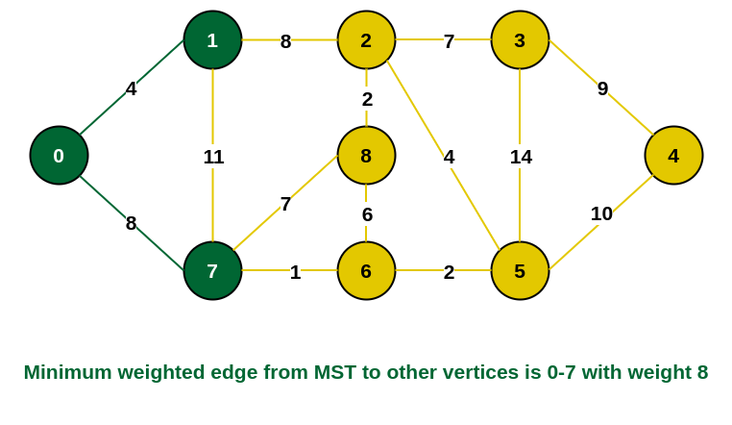
1
2
3
4
5

Slide 33
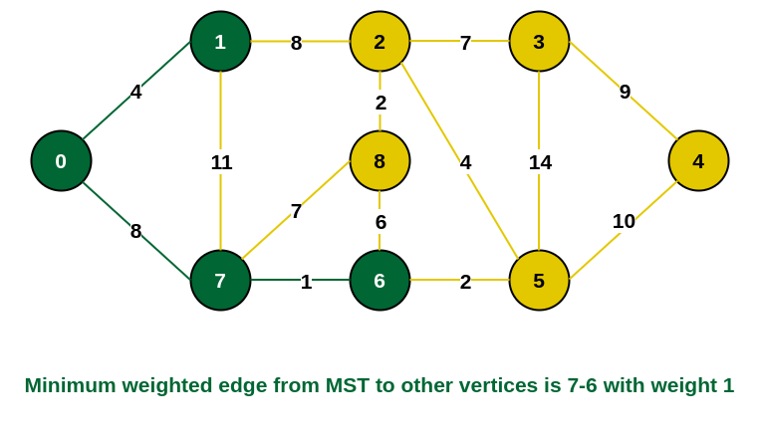
1
2
3
4
5

Slide 34
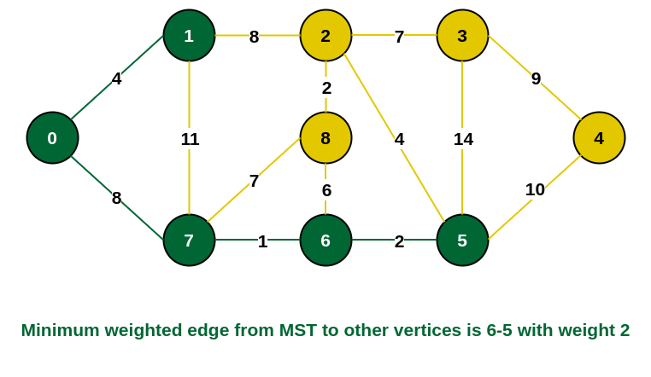
1
2
3
4
5

Slide 35
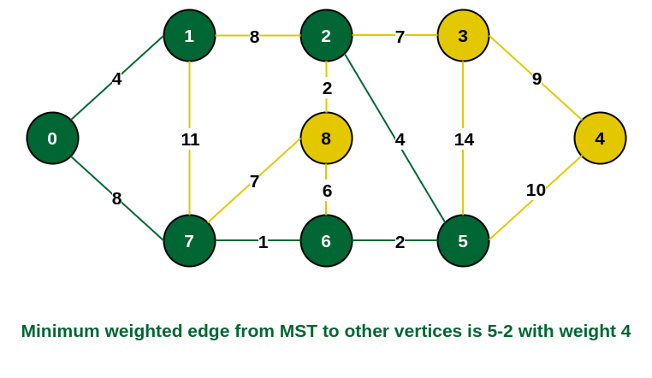
1
2
3
4
5

Slide 36
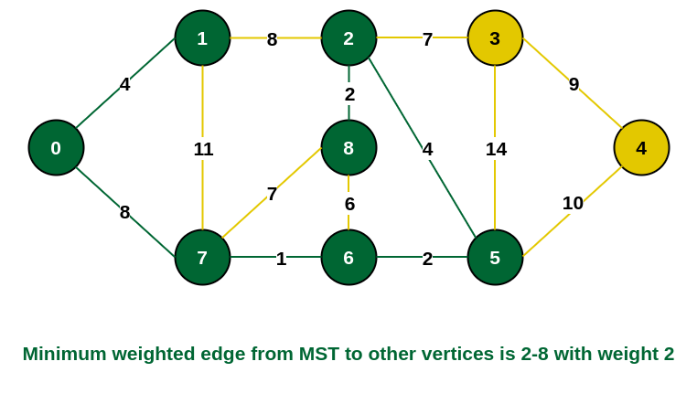
1
2
3
4
5

Slide 37
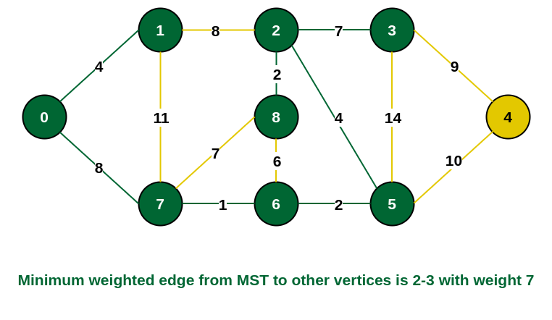
1
2
3
4
5

Slide 38
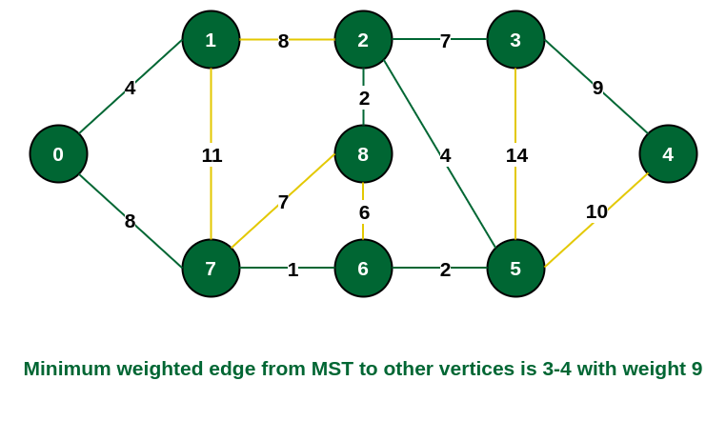
1
2
3
4
5

Slide 39
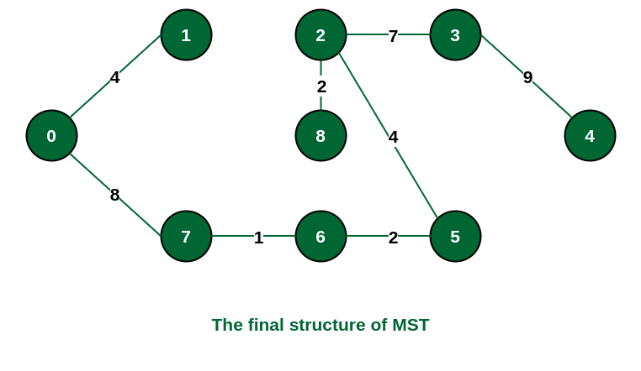
1
2
3
4
5

Slide 40
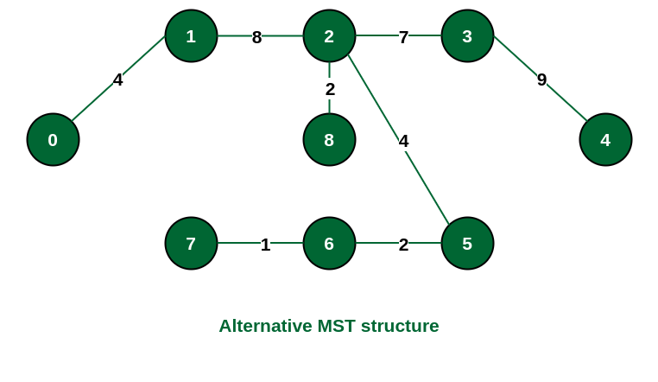
1
2
3
4
5

Slide 41

Giả sử các cạnh lần lượt đã chọn theo thuật toán Prim là e₁, e₂… e_{n-1}. Gọi cây chọn được đó là cây S.
Gọi T là cây khung nhỏ nhất của G chứa cây S_{k} gồm các cạnh e₁, e₂… e_{k}. Trong đó k là số nguyên lớn nhất sao cho tồn tại cây khung nhỏ nhất chứa k cạnh đầu tiên được chọn bằng thuật toán Prim.
Giả sử S ≠ T, với k < n – 1. Do đó T chứa e₁, e₂… e_{k} nhưng không chứa ^{e}k+1.
Xét đồ thị tạo bởi T ∪ e_{k+1}. Đồ thị này liên thông và có n cạnh, nên tồn tại duy
nhất một chu trình đơn. Chu trình này phải chứa cạnh e_{k+1} và hơn nữa, trong chu trình này phải không chứa một cạnh trong S_{k+1} vì S_{k+1} là cây. Bằng cách đó có thể tìm được cạnh e không thuộc S_{k+1} và có đầu mút là một trong các cạnh e₁, e₂… e_{k}.
Xóa e khỏi T và thêm vào cạnh e_{k+1} chúng ta nhận được cây T’ có n-1 cạnh và liên thông. T’ chứa các cạnh e₁, e₂… e_{k+1}.
Ta thấy e_{k+1} và e cùng được chọn ở bước lặp thứ k này, nên theo thuật toán Prim c(e_{k+1}) ≤ c(_{e}). Suy ra T’ cũng là cây khung nhỏ nhất vì tổng trọng số các cạnh của nó không vượt qua tổng trọng số các cạnh của T. Điều này mâu thuẫn với cách chọn k như là số nguyên lớn nhất sao cho cây khung nhỏ nhất chứa e₁, e₂… e_{k} tồn tại.
Vì thế k = n – 1 và S = T. [đpcm]

Slide 42

Cho G = (V, E) là một đồ thị liên thông có trọng số gồm n đỉnh.
Bước 1. Sắp xếp các cạnh theo thứ tự độ dài tăng dần và khởi tạo: T = ∅.
Bước 2. Lần lượt lấy từng cạnh e trong danh sách đã sắp xếp. Nếu T ∪ {e} không tạo thành chu trình thì gán T = T ∪ {e}
Bước 3. Nếu T đủ n – 1 phần tử thì dừng, ngược lại làm tiếp bước 2.
T chính là cây khung nhỏ nhất.

Slide 43
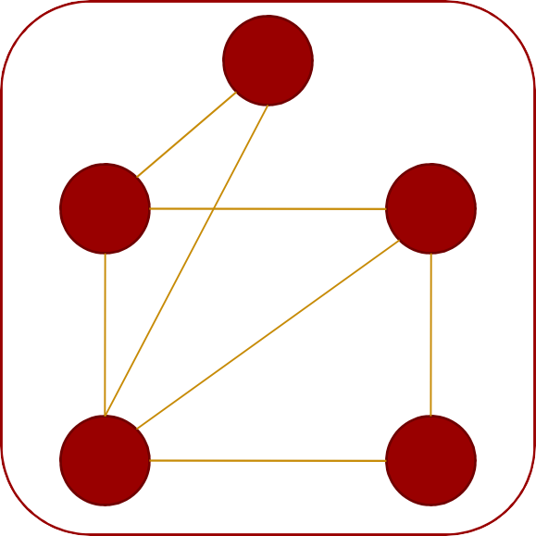
Sắp xếp các cạnh theo thứ tự tăng dần:
(3, 4) = 1
1
4
7
2
3
(1, 4) = 3
(2, 4) = 3
(1, 2) = 4
(4, 5) = 5
(3, 5) = 6
(2, 3) = 7
T = ∅
3
1
3
6
5
4
5

Slide 44
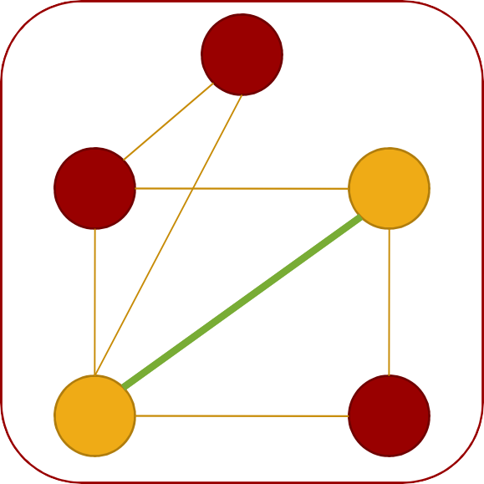
Chọn cạnh (3, 4) – là cạnh có trọng nhỏ nhất.
T = {{3, 4}}
Danh sách các cạnh tăng dần:
(3, 4) = 1
(1, 4) = 3
(2, 4) = 3
(1, 2) = 4
(4, 5) = 5
(3, 5) = 6
(2, 3) = 7
1
4
7
2
3
3
1
3
6
5
4
5

Slide 45
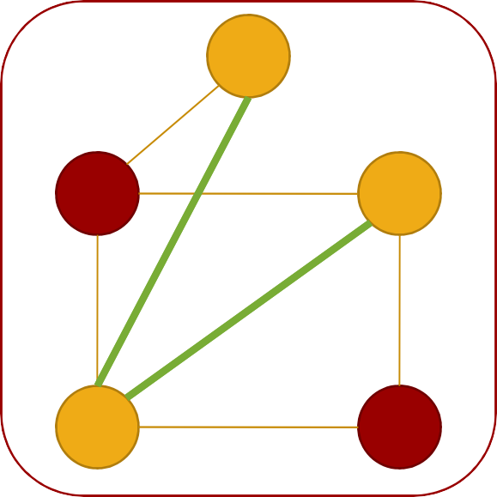
Chọn cạnh (1, 4) – là cạnh tiếp theo trong danh sách.
T = {{3, 4}, {1, 4}}
Danh sách các cạnh tăng dần:
(3, 4) = 1
(1, 4) = 3
(2, 4) = 3
(1, 2) = 4
(4, 5) = 5
(3, 5) = 6
(2, 3) = 7
1
4
7
2
3
3
1
3
6
5
4
5

Slide 46
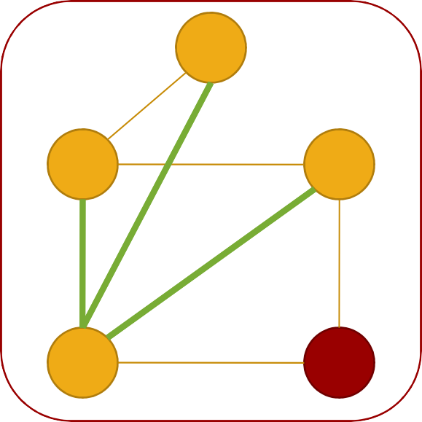
Chọn cạnh (2, 4) – là cạnh tiếp theo trong danh sách.
T = {{3, 4}, {1, 4}, {2, 4}}
Danh sách các cạnh tăng dần:
(3, 4) = 1
(1, 4) = 3
(2, 4) = 3
(1, 2) = 4
(4, 5) = 5
(3, 5) = 6
(2, 3) = 7
1
4
7
2
3
3
1
3
6
5
4
5

Slide 47
KHÔNG chọn cạnh (1, 2) – là cạnh tiếp theo trong danh sách vì khi chọn sẽ tạo thành chu trình.
T = {{3, 4}, {1, 4}, {2, 4}}
Danh sách các cạnh tăng dần:
(3, 4) = 1
(1, 4) = 3
(2, 4) = 3
(1, 2) = 4 không chọn!
(4, 5) = 5
(3, 5) = 6
(2, 3) = 7
1
4
7
2
3
3
1
3
6
5
4
5

Slide 48
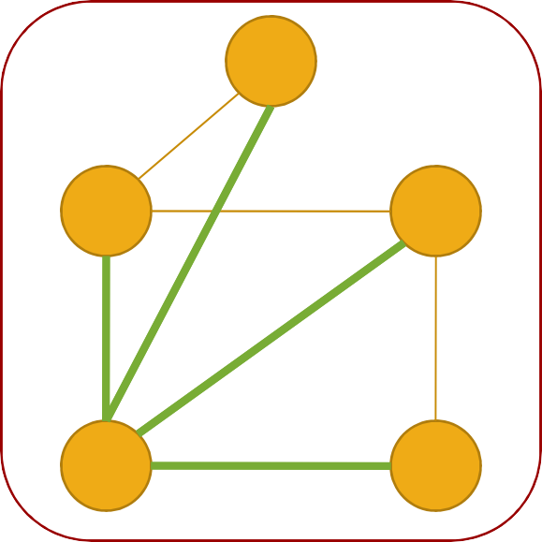
Chọn cạnh (4, 5) – là cạnh tiếp theo trong danh sách.
T = {{3, 4}, {1, 4}, {2, 4}, {4, 5}}
Danh sách các cạnh tăng dần:
(3, 4) = 1
(1, 4) = 3
(2, 4) = 3
(1, 2) = 4
(4, 5) = 5
(3, 5) = 6
(2, 3) = 7
1
4
7
2
3
3
1
3
6
5
4
5

Slide 49
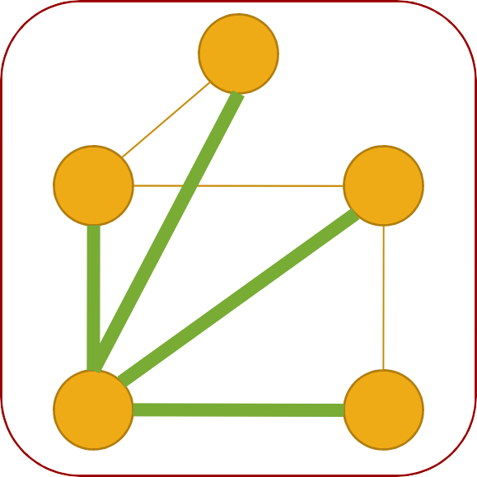
Do |T| = 4, kết thúc thuật toán.
Cây khung tìm được là:
T = {{1, 4}, {2, 4}, {3, 4}, {4, 5}}
1
4
7
2
3
3
1
3
6
5
4
5

Slide 50
Rõ ràng đồ thị thu được theo thuật toán Kruskal có n – 1 cạnh và không có chu trình. Do vậy, nó là cây khung của đồ thị G.
Biến đổi cây:
Giả sử tồn tại cây khung S của đồ thị G mà c(S) < c(T).
Ký hiệu e_{k} là cạnh đầu tiên trong danh sách cạnh T không thuộc S. Khi đó đồ thị con của G sinh bởi cây S được bổ sung cạnh e_{k} sẽ chứa một chu trình C duy nhất đi qua e_{k}.
Do chu trình C phải chứa cạnh e thuộc S nhưng không thuộc T nên đồ thị con thu được từ S bằng cách thay cạnh e của nó bởi e_{k} (ký hiệu là đồ thị S’) sẽ là cây khung.
Theo cách xây dựng T, ta có c(e_{k}) ≤ c(e). Suy ra c(S’) ≤ c(S), đồng thời số cạnh chung của s’ và T đã tăng thêm 1 so với số cạnh chung của S và T.
Lặp lại quá trình biến đổi cây từng bước một ta có thể biến đổi S thành T và trong mỗi bước tổng độ dài không tăng, tức là c(T) ≤ c(S).
Mâu thuẫn thu được chứng tỏ T là cây khung nhỏ nhất. [đpcm]

Slide 51
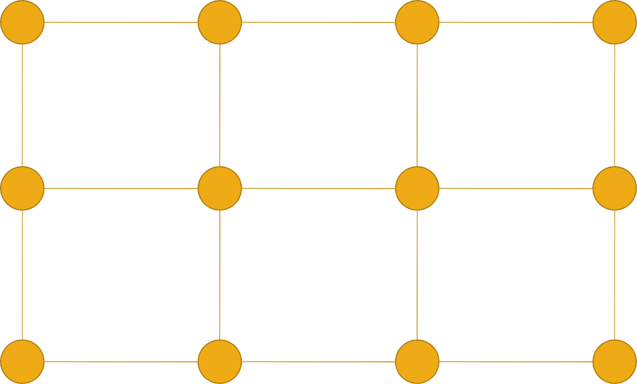
2 a | b | 3 | c | 1 | d
3 3 e | f | 7 8 | g | 4 5 | h | 6
1 2 i | j | 3 5 | k | 1 6 | l | 4

Slide 52
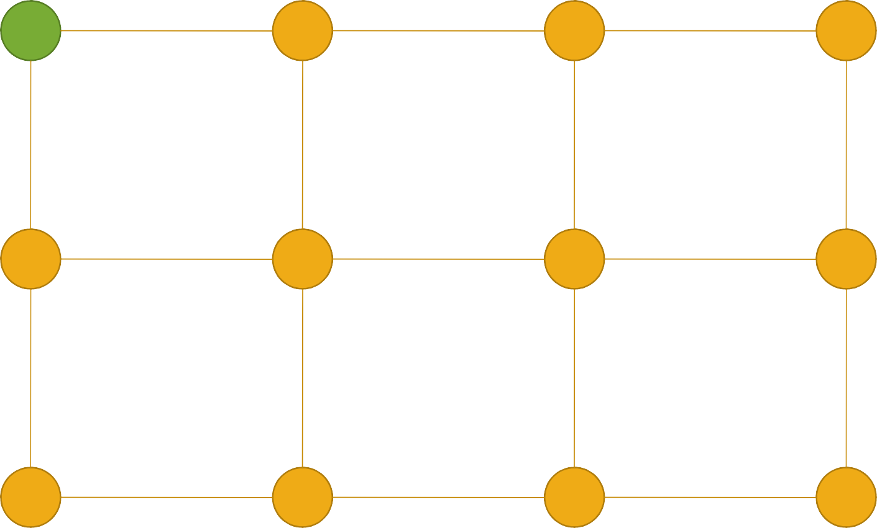
2 a | b | 3 | c | 1 | d
3 3 e | f | 7 8 | g | 4 5 | h | 6
1 2 i | j | 3 5 | k | 1 6 | l | 4

Slide 53
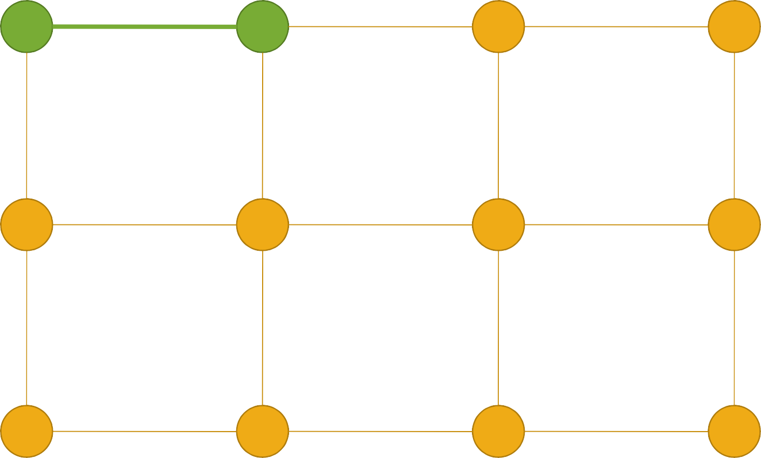
2 a | b | 3 | c | 1 | d
3 3 e | f | 7 8 | g | 4 5 | h | 6
1 2 i | j | 3 5 | k | 1 6 | l | 4

Slide 54
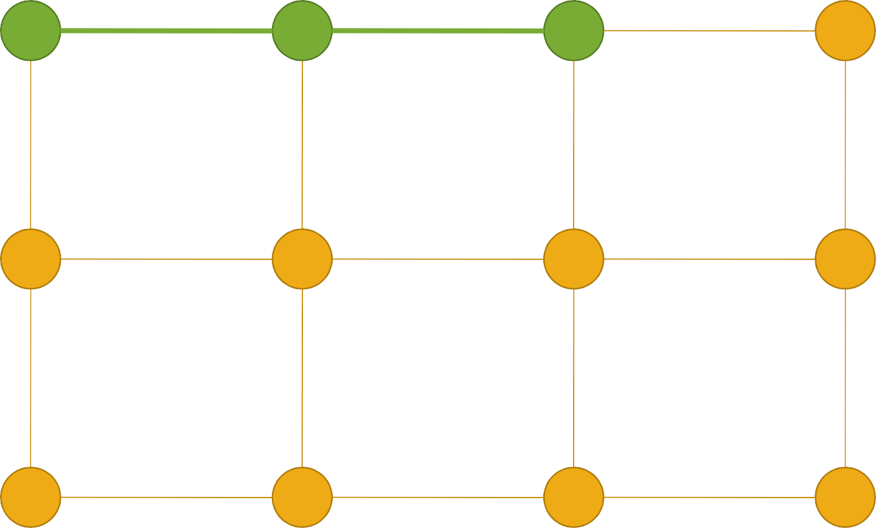
2 a | b | 3 | c | 1 | d
3 3 e | f | 7 8 | g | 4 5 | h | 6
1 2 i | j | 3 5 | k | 1 6 | l | 4

Slide 55
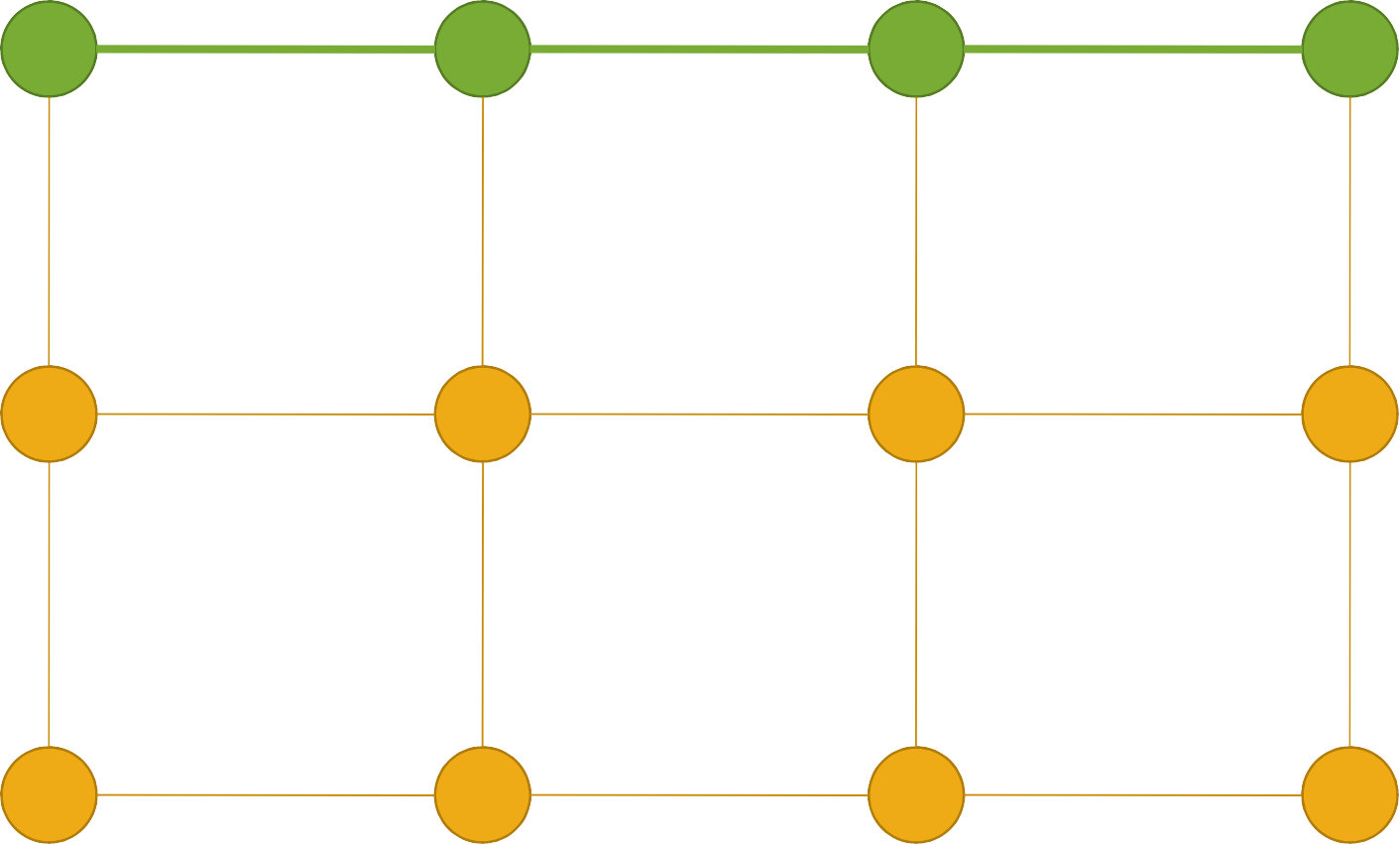
2 a | b | 3 | c | 1 | d
3 3 e | f | 7 8 | g | 4 5 | h | 6
1 2 i | j | 3 5 | k | 1 6 | l | 4

Slide 56
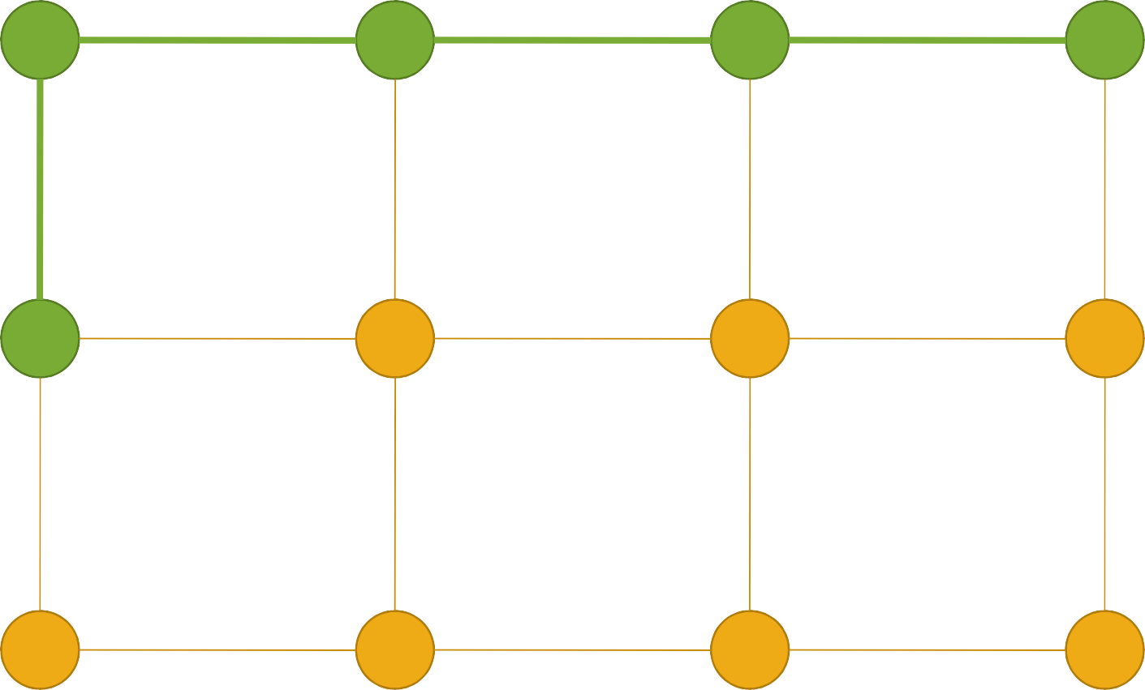
2 a | b | 3 | c | 1 | d
3 3 e | f | 7 8 | g | 4 5 | h | 6
1 2 i | j | 3 5 | k | 1 6 | l | 4

Slide 57
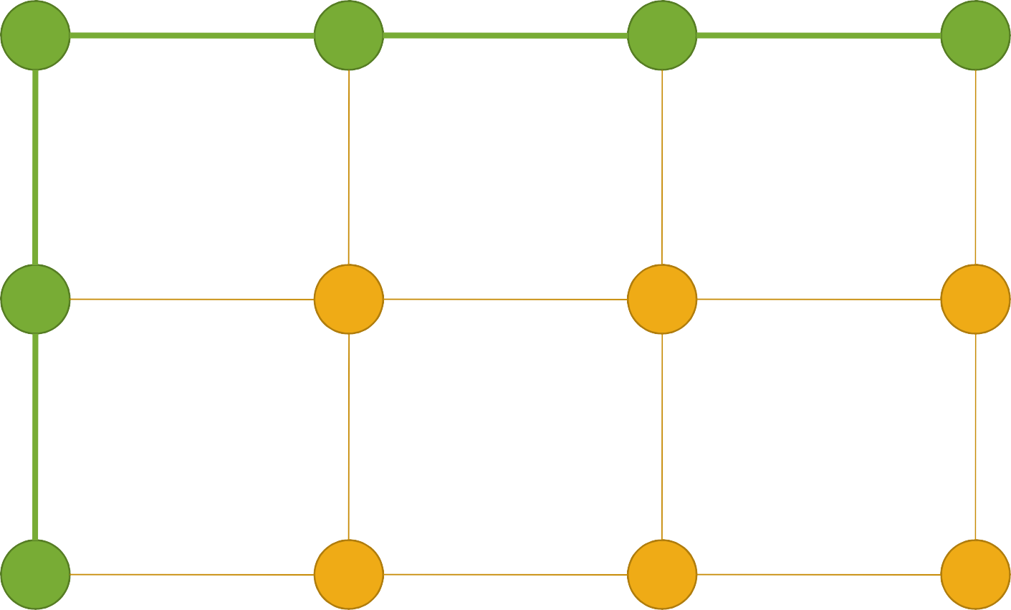
2 a | b | 3 | c | 1 | d
3 3 e | f | 7 8 | g | 4 5 | h | 6
1 2 i | j | 3 5 | k | 1 6 | l | 4

Slide 58
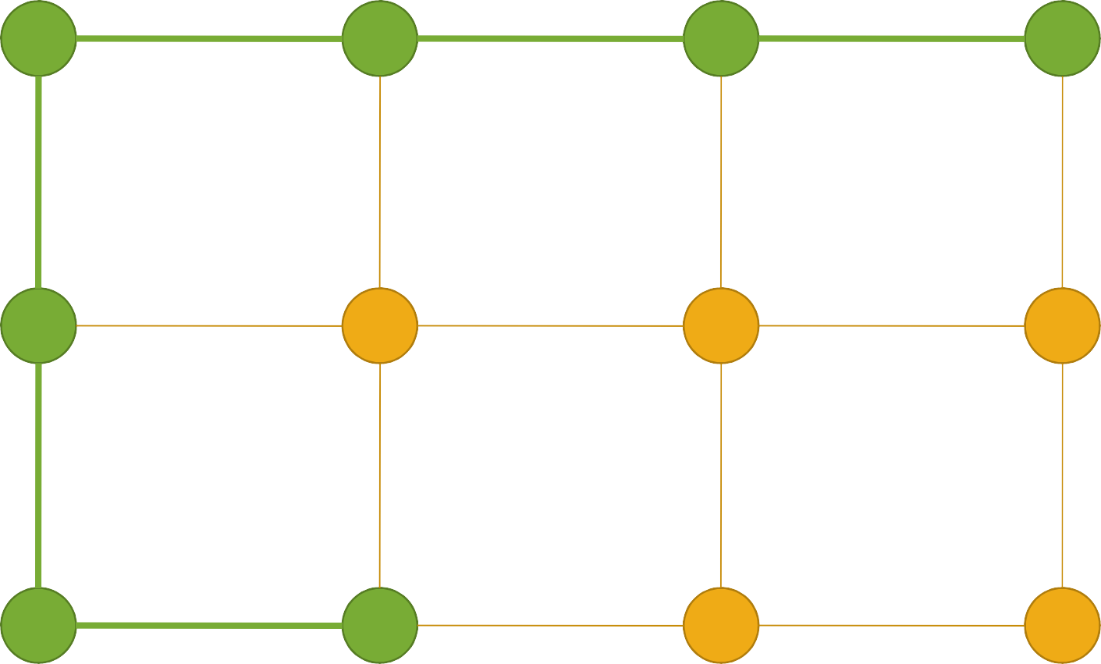
2 a | b | 3 | c | 1 | d
3 3 e | f | 7 8 | g | 4 5 | h | 6
1 2 i | j | 3 5 | k | 1 6 | l | 4

Slide 59
2
3
1
a
b
c
d
3
7
4
6
3
8
5
e
f
g
h
1
3
1
4
2
5
6
i
j
k
l

Slide 60
2
3
1
a
b
c
d
3
7
4
6
3
8
5
e
f
g
h
1
3
1
4
2
5
6
i
j
k
l

Slide 61
2
3
1
a
b
c
d
3
7
4
6
3
8
5
e
f
g
h
1
3
1
4
2
5
6
i
j
k
l

Slide 62
2
3
1
a
b
c
d
3
7
4
6
3
8
5
e
f
g
h
1
3
1
4
2
5
6
i
j
k
l

Slide 63
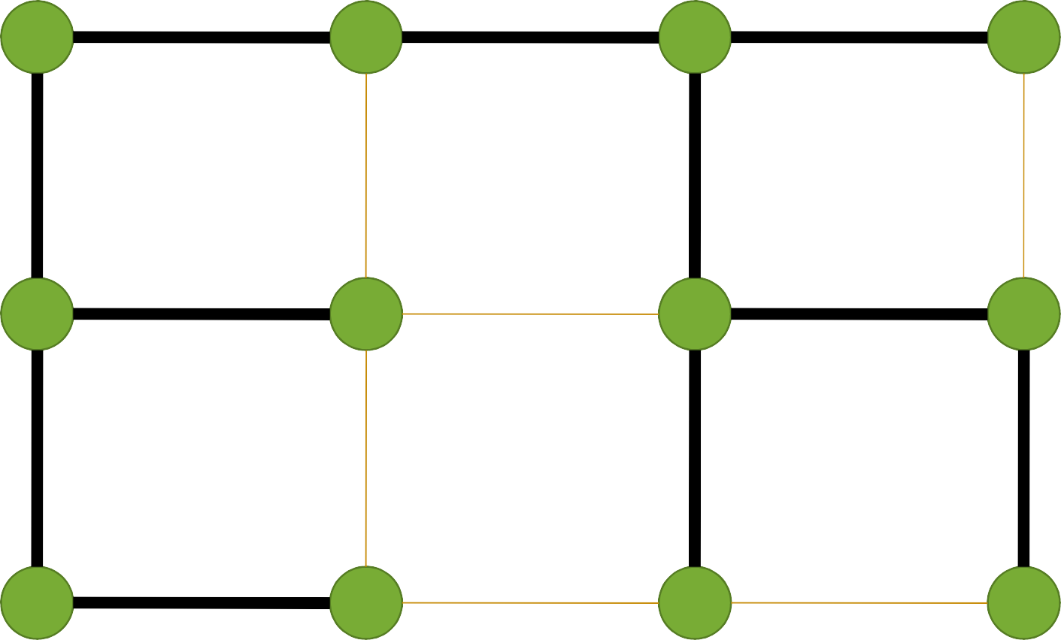
2
3
1
a
b
c
d
3
7
4
6
3
8
5
e
f
g
h
1
3
1
4
2
5
6
i
j
k
l
c(T) = 29

Slide 64
2 a | b | 3 | c | 1 | d
3 3 e | f | 7 8 | g | 4 5 | h | 6
1 2 i | j | 3 5 | k | 1 6 | l | 4

Slide 65
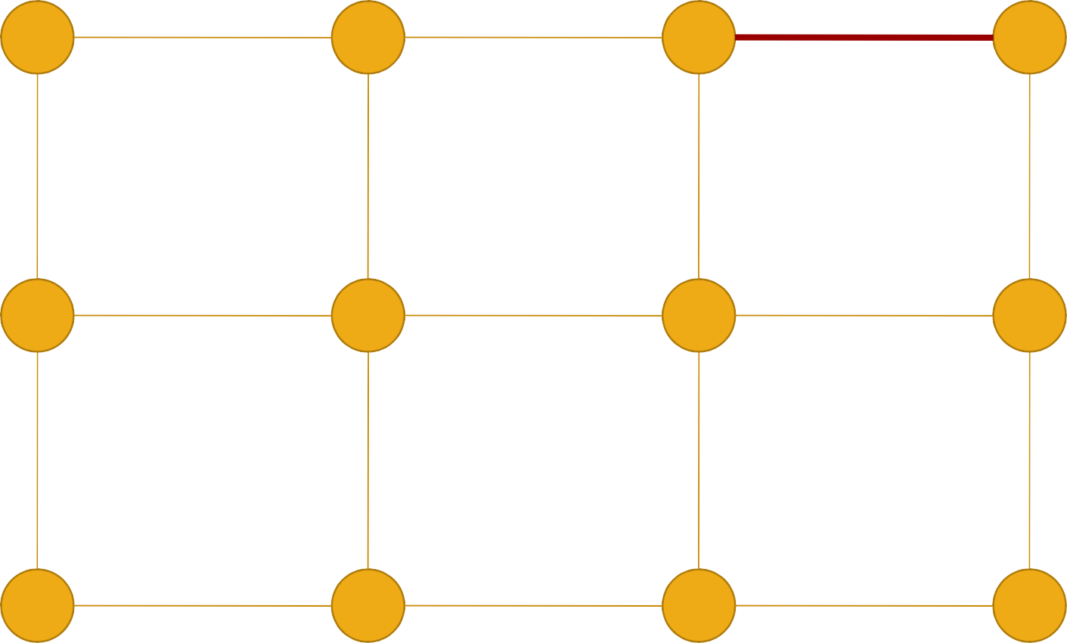
2 a | b | 3 | c | 1 | d
3 3 e | f | 7 8 | g | 4 5 | h | 6
1 2 i | j | 3 5 | k | 1 6 | l | 4

Slide 66
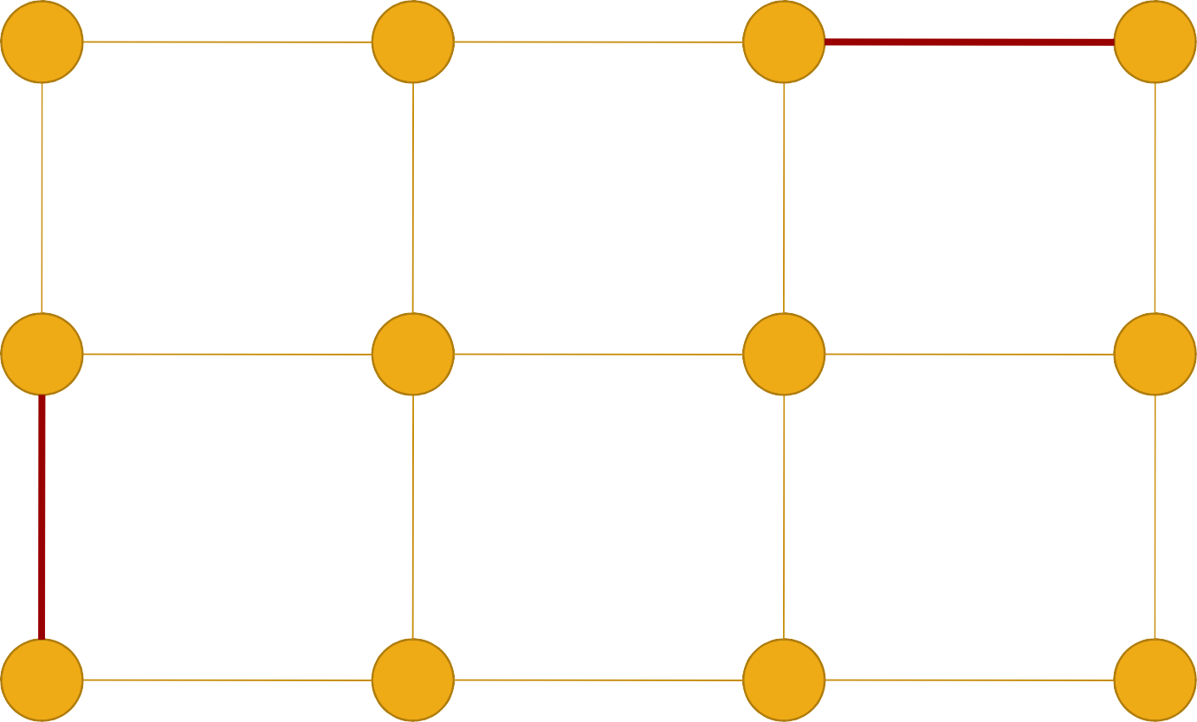
2 a | b | 3 | c | 1 | d
3 3 e | f | 7 8 | g | 4 5 | h | 6
1 2 i | j | 3 5 | k | 1 6 | l | 4

Slide 67
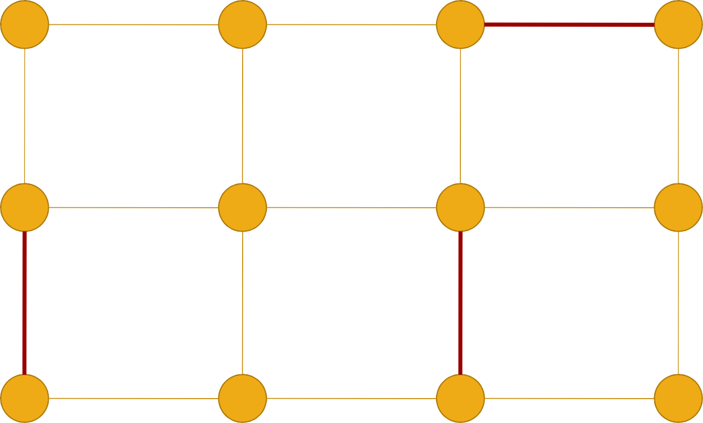
2 a | b | 3 | c | 1 | d
3 3 e | f | 7 8 | g | 4 5 | h | 6
1 2 i | j | 3 5 | k | 1 6 | l | 4

Slide 68

2 a | b | 3 | c | 1 | d
3 3 e | f | 7 8 | g | 4 5 | h | 6
1 2 i | j | 3 5 | k | 1 6 | l | 4

Slide 69

2 a | b | 3 | c | 1 | d
3 3 e | f | 7 8 | g | 4 5 | h | 6
1 2 i | j | 3 5 | k | 1 6 | l | 4

Slide 70

2 a | b | 3 | c | 1 | d
3 3 e | f | 7 8 | g | 4 5 | h | 6
1 2 i | j | 3 5 | k | 1 6 | l | 4

Slide 71
2
3
1
a
b
c
d
3
7
4
6
3
8
5
e
f
g
h
1
3
1
4
2
5
6
i
j
k
l

Slide 72
2
3
1
a
b
c
d
3
7
4
6
3
8
5
e
f
g
h
1
3
1
4
2
5
6
i
j
k
l

Slide 73
2
3
1
a
b
c
d
3
7
4
6
3
8
5
e
f
g
h
1
3
1
4
2
5
6
i
j
k
l

Slide 74
2
3
1
a
b
c
d
3
7
4
6
3
8
5
e
f
g
h
1
3
1
4
2
5
6
i
j
k
l

Slide 75
2
3
1
a
b
c
d
3
7
4
6
3
8
5
e
f
g
h
1
3
1
4
2
5
6
i
j
k
l

Slide 76

2
3
1
a
b
c
d
3
7
4
6
3
8
5
e
f
g
h
1
3
1
4
2
5
6
i
j
k
l
c(T) = 29

Slide 77


2
3
1
a
b
c
d
3
7
4
6
3
8
5
e
f
g
h
1
3
1
4
2
5
6
i
j
k
l
2
3
1
a
b
c
d
3
7
4
6
3
8
5
e
f
g
h
1
3
1
4
2
5
6
i
j
k
l

Slide 78

Ta có thể tìm cây khung lớn nhất bằng cách áp dụng một trong hai cách làm sau:
Đổi dấu trọng số các cạnh của đồ thị từ dương thành âm sau đó tìm cây khung nhỏ nhất.
Đổi dấu so sánh, dấu bé (<) thành dấu lớn (>), trong các biểu thức so sánh của các thuật toán tìm cây khung.

Slide 79
1. Dưới đây là một số giải thuật tìm cây khung của đồ thị liên thông G cho trước. Hãy cho biết các giải thuật này có đúng không?
Bắt đầu với G. Nếu G có chu trình, hủy một cạnh thuộc chu trình này khỏi G. Lặp lại thủ tục này đến khi đồ thị nhận được không còn chu trình.
Bắt đầu bằng một cạnh, thêm dần mỗi lần một cạnh mới cho đến khi đồ thị nhận được có n-1 cạnh.
Bắt đầu bằng một cạnh, thêm dần mỗi lần một cạnh mới với điều kiện không tạo ra chu trình cho đến khi không thể thêm được cạnh mới nào nữa.

Slide 80

2. Sử dụng thuật toán Prim tìm cây khung nhỏ nhất cho các đồ thị có trọng số sau:
2
2
a
b
a
b
3
7
1
3
7
8
3
8
3
e
8
f
d
c
4
5
6
4
5
4
c
d
e
g
3
3

Slide 81

3. Sử dụng thuật toán Kruskal tìm cây khung nhỏ nhất cho các đồ thị sau:
2
3
2
3
1
a
b
c
a
b
c
d
3
6
7
1
4
3
7
4
6
3
8
3
8
5
d
e
f
e
f
g
h
1
3
1
1
3
1
4
4
5
2
5
6
g
h
i
i
j
k
l
2
5

Slide 82
4. Áp dụng giải thuật Prim và Kruskal tìm cây khung LỚN NHẤT cho đồ thị bên dưới. Minh họa kết quả cụ thể của từng bước thuật toán.
 | 1 | 2 | 3 | 4 | 5 | 6
1 | 0 | 33 | 17 | ∞ | ∞ | ∞
2 | 33 | 0 | 18 | 20 | ∞ | ∞
3 | 17 | 18 | 0 | 16 | 4 | ∞
4 | ∞ | 20 | 16 | 0 | 9 | 8
5 | ∞ | ∞ | 4 | 9 | 0 | 14
6 | ∞ | ∞ | ∞ | 8 | 14 | 0

Slide 83
Hãy đề xuất thuật toán tìm cây khung ngắn thứ 2 trong một đồ thị liên thông có trọng số.
Chứng minh rằng có duy nhất một cây khung nhỏ nhất trong một đồ thị liên thông có trọng số nếu trọng số tất cả các cạnh là khác nhau.

Slide 84


Slide 85
ÔN TẬP CUỐI KỲ
Các phần còn lại :
1. Biễu diễn đồ thị:
+ Ma trận kề
+ Ma trận trọng số
+ Danh sách kề
2. Tìm kiếm trên đồ thị: Thuật toán DFS, và BFS
3. Tìm đường đi ngắn nhất – Thuật toán Dijkstra

Slide 86
Báo cáo đồ án giữa kỳ
Giới thiệu nhóm
Trình bày nội dung đề tài
2.1. Gới thiệu thuật toán
2.2 Chạy tay thuật toán theo INPUT : Đồ thị đã cho trong đề tài
3. Mô tả quá trình cài đặt thuật toán
Biểu diễn đồ thị: Lưu đồ thị: Ma trận kề, Ma trận trọng số, Danh sách kề
Cài đặt thuật toán sử dụng C/C++
Chạy chương trình với Input đã cho và Xuất ra kết quả
4. File đánh giá của nhóm: Phân công công việc (90%)

